Slide 1
iPhone
スマートフォン活用編
ハザードマップポータルサイトで様々な災害のリスクを確認しよう
令和6年2月

Slide 2
目 次
1. ハザードマップポータルサイトを知りましょう
A ハザードマップとは？・・・・・・・・・・・・・・P4
B ハザードマップポータルサイトとは？・・・・・・・P5
C ハザードマップポータルサイトでできること ・・・・P6
2. ハザードマップポータルサイトの
準備をしましょう
A ハザードマップポータルサイトを検索しましょう・・・・・P9
B ブックマークをしましょう・・・・・・・・・・・・・P11
C ホーム画面に追加しましょう・・・・・・・・・・・ P13
3. ハザードマップポータルサイトを活用しよう
A 重ねるハザードマップの説明・・・・・・・・・・・・・P15
B わがまちハザードマップの使い方・・・・・・・・・・・P18
C ハザードマップポータルサイトの活用方法・・・・・・・P21
D よくある質問・・・・・・・・・・・・・・・・・・・・P22
E 問い合わせ先・・・・・・・・・・・・・・・・・・・・P23

Slide 3
1
ハザードマップポータルサイトを知りましょう

Slide 4
ハザードマップとは？
1-A
ハザードマップとは、一般的に、自然災害による被害の軽減や防災対策に使用する目的で、被災想定区域や避難場所・避難経路などの防災関係施設の位置などを表示した地図で、災害が発生したときに危険と思われる箇所や避難場所などを地図にまとめたものです。
（ハザードマップの例）
・洪水ハザードマップ
・高潮ハザードマップ
・津波ハザードマップ
・土砂災害ハザードマップ
・火山ハザードマップ
災害の種類によってハザードマップも
異なります。

Slide 5
ハザードマップポータルサイトとは？
1-B
災害から命を守るためには、身のまわりでどんな災害が起こる危険性があるのか、どこへ避難すればよいのか事前に備えておく必要があります。
国土交通省では、防災に役立つ様々なリスク情報や全国の市区町村が作成したハザードマップをより便利により簡単に活用できるよう、
「ハザードマップポータルサイト」を公開しています。
重ねるハザードマップ
災害リスク情報や防災に役立つ情報を、
一つの地図に重ねて閲覧できるWEBサービス
わがまちハザードマップ
各市区町村作成のハザードマップを見つけやすくまとめたWEBサービス

Slide 6
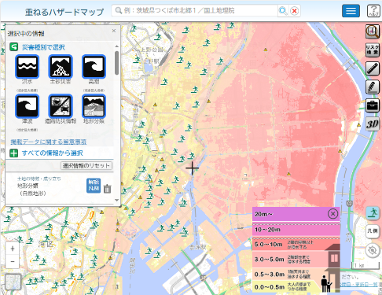
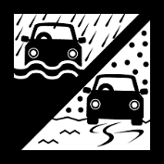
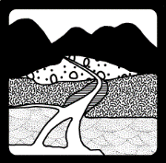
ハザードマップポータルサイトでできること
1-C
「重ねるハザードマップ」とは、災害のリスクや防災に役立つ様々な情報を1つの地図に重ねて表示することができるサービスです。
表示できる主な情報
１つの地図に
重ねて表示
災害のリスクに関する情報
洪水
津波・高潮
土砂災害
防災に役立つ情報
道路防災情報
土地の成り立ち
など

Slide 7
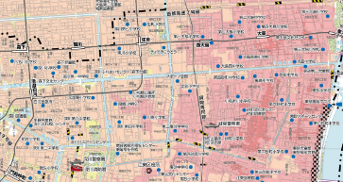
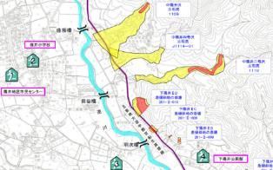
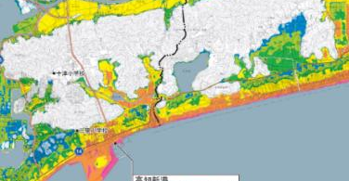
ハザードマップポータルサイトでできること
1-C
「わがまちハザードマップ」では、全国の市区町村が作成したハザードマップを地図や災害種別から一括で検索し、閲覧することができます。
※閲覧の際には、各市町村のHPに遷移（移動）します。
検索できる主な情報
洪水ハザードマップ
高潮ハザードマップ
火山ハザードマップ
東京都江東区洪水ハザードマップ
山口県下関市高潮ハザードマップ
北海道白老町樽前山火山防災マップ
土砂災害ハザードマップ
津波ハザードマップ
栃木県宇都宮市土砂災害ハザードマップ
高知県高知市津波ハザードマップ

Slide 8
2
ハザードマップポータルサイトの準備をしましょう

Slide 9
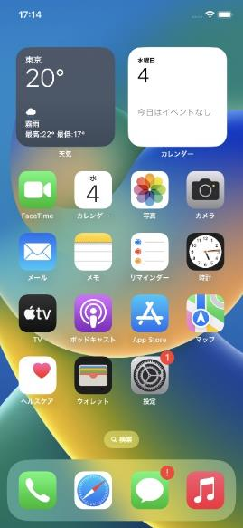
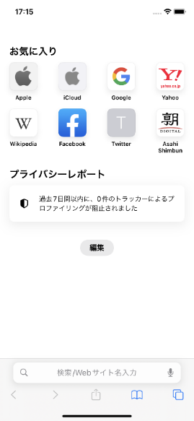
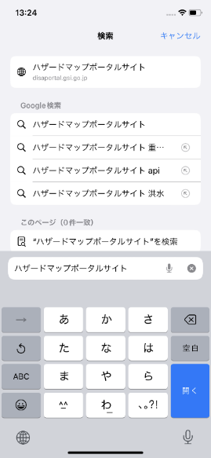
2-A
ハザードマップポータルサイトを検索しましょう
ハザードマップポータルサイトを検索しましょう
❶
ホーム画面から「Safari」をダブルタップ
❷
画面下部にある検索用の枠をダブルタップ
❸
「ハザードマップポータルサイト」と入力

Slide 10
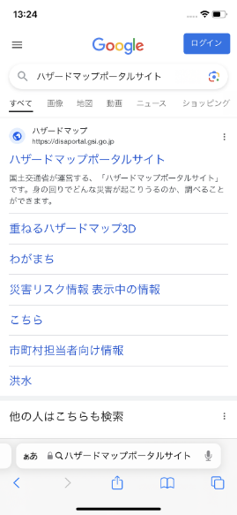
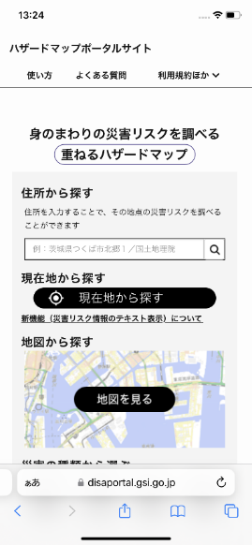
2-A
ハザードマップポータルサイトを検索しましょう
ハザードマップポータルサイトを検索しましょう
❹
画面右下の「開く」を
ダブルタップ
❺
検索結果の中から
見たい項目をダブルタップ
❻
ハザードマップポータルサイトを表示

Slide 11
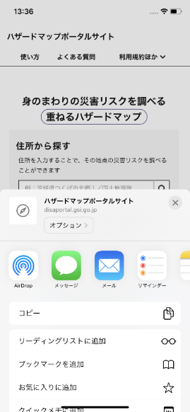
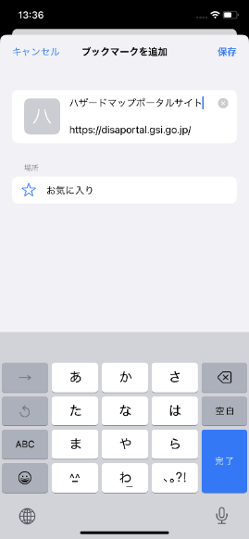
ブックマークをしましょう
2-B
ブックマークしましょう
❶
画面下部の「四角に上矢印」をダブルタップ
❷
「ブックマークを追加」を
ダブルタップ
❸
画面右上の「保存」を
ダブルタップ

Slide 12
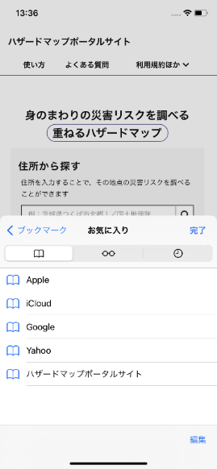
ブックマークをしましょう
2-B
保存したぺージをブックマークから開く方法
❶
画面下部の「本のマーク」をダブルタップ
❷
開きたいページを
ダブルタップ
❸
見たい画面が表示されます

Slide 13
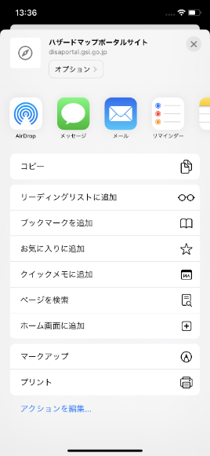
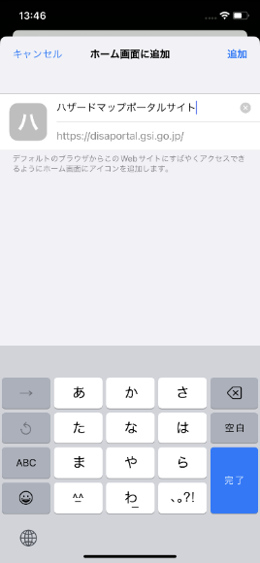
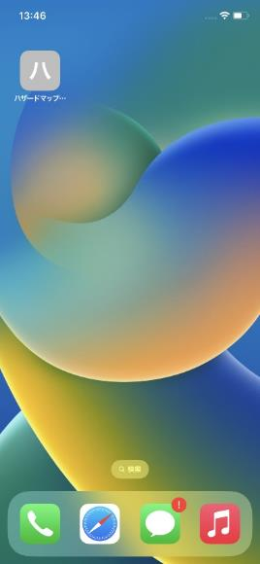
ホーム画面に追加しましょう
2-C
ホーム画面に追加しましょう
❶
画面下部の「四角に上矢印」を
ダブルタップ
❷
「ホーム画面に追加」を
ダブルタップ
❸
画面右上の「追加」を
ダブルタップ
❹
ホーム画面に追加が完了

Slide 14
3
ハザードマップポータルサイトを活用しよう

Slide 15
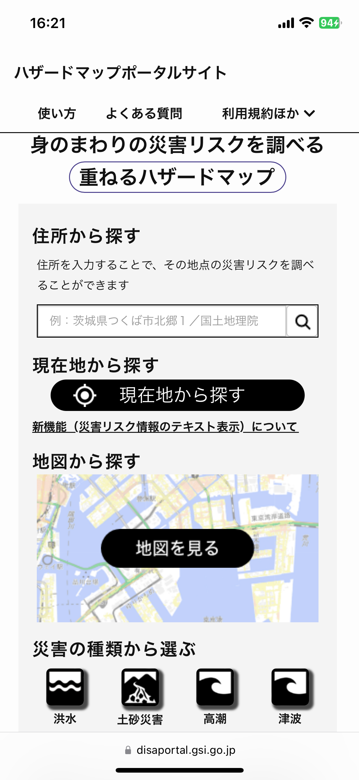
重ねるハザードマップの説明
3-A
住所から探す
現在地から探す
特定の箇所や市区町村の災害リスクを調べたい方は「住所から探す」を使ってみましょう
今いる場所の災害リスクを調べたい方は「現在地から探す」を使ってみましょう
地図から探す
災害の種類から選ぶ
地図を見ながら自由に災害リスクを調べたい方は「地図から探す」を使ってみましょう
特にリスクを知りたい災害がある方は「災害の種類から選ぶ」を使ってみましょう

Slide 16
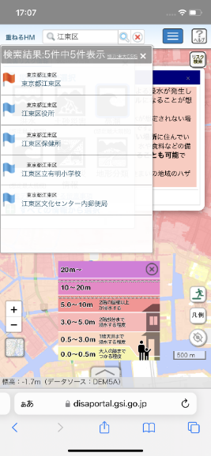
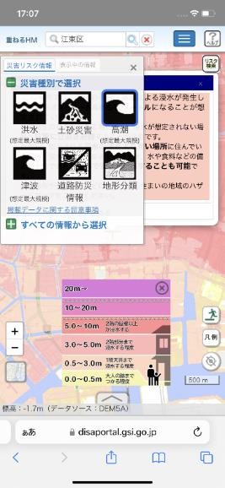
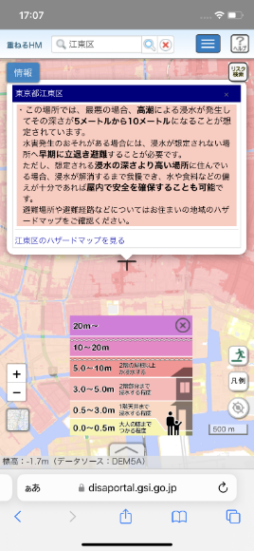
重ねるハザードマップの説明
3-A
地域から検索してみよう
❶
検索用の枠を押し「江東区」と
入力し「虫眼鏡マーク」を
ダブルタップ
❷
対象の地域（ここでは東京都江東区）を押し「バツ印」をダブルタップ
❸
調べたい災害内容をダブルタップし
「バツ印」をダブルタップ
❹
対象の地域に応じた災害リスク情報が表示される

Slide 17
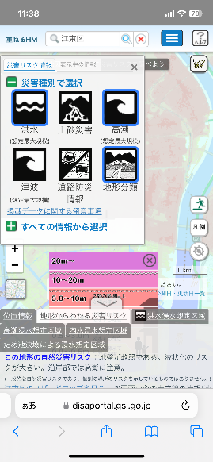
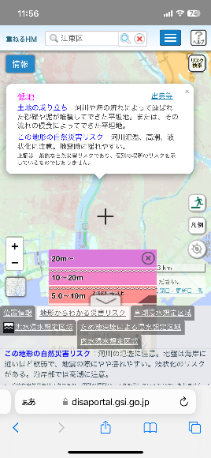
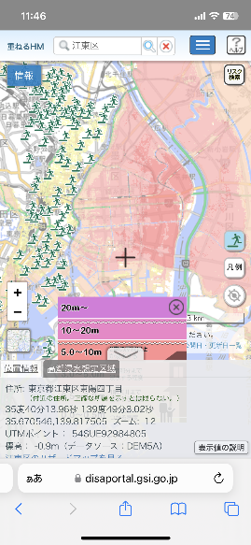
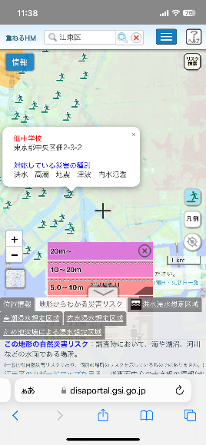
重ねるハザードマップの説明
3-A
様々な機能を活用してみよう
❺
複数の災害種別のリスクを重ねて
表示させることが可能
❻
地形分類を選択すると土地の成り立ちとそこから予想される自然災害リスクが
表示される
➐
右下の避難場所をダブルタップすると
避難場所が地図上に表示される
➑
避難場所のアイコンをダブルタップすると避難場所名と住所、対応している災害種別が表示される
➑
➐

Slide 18
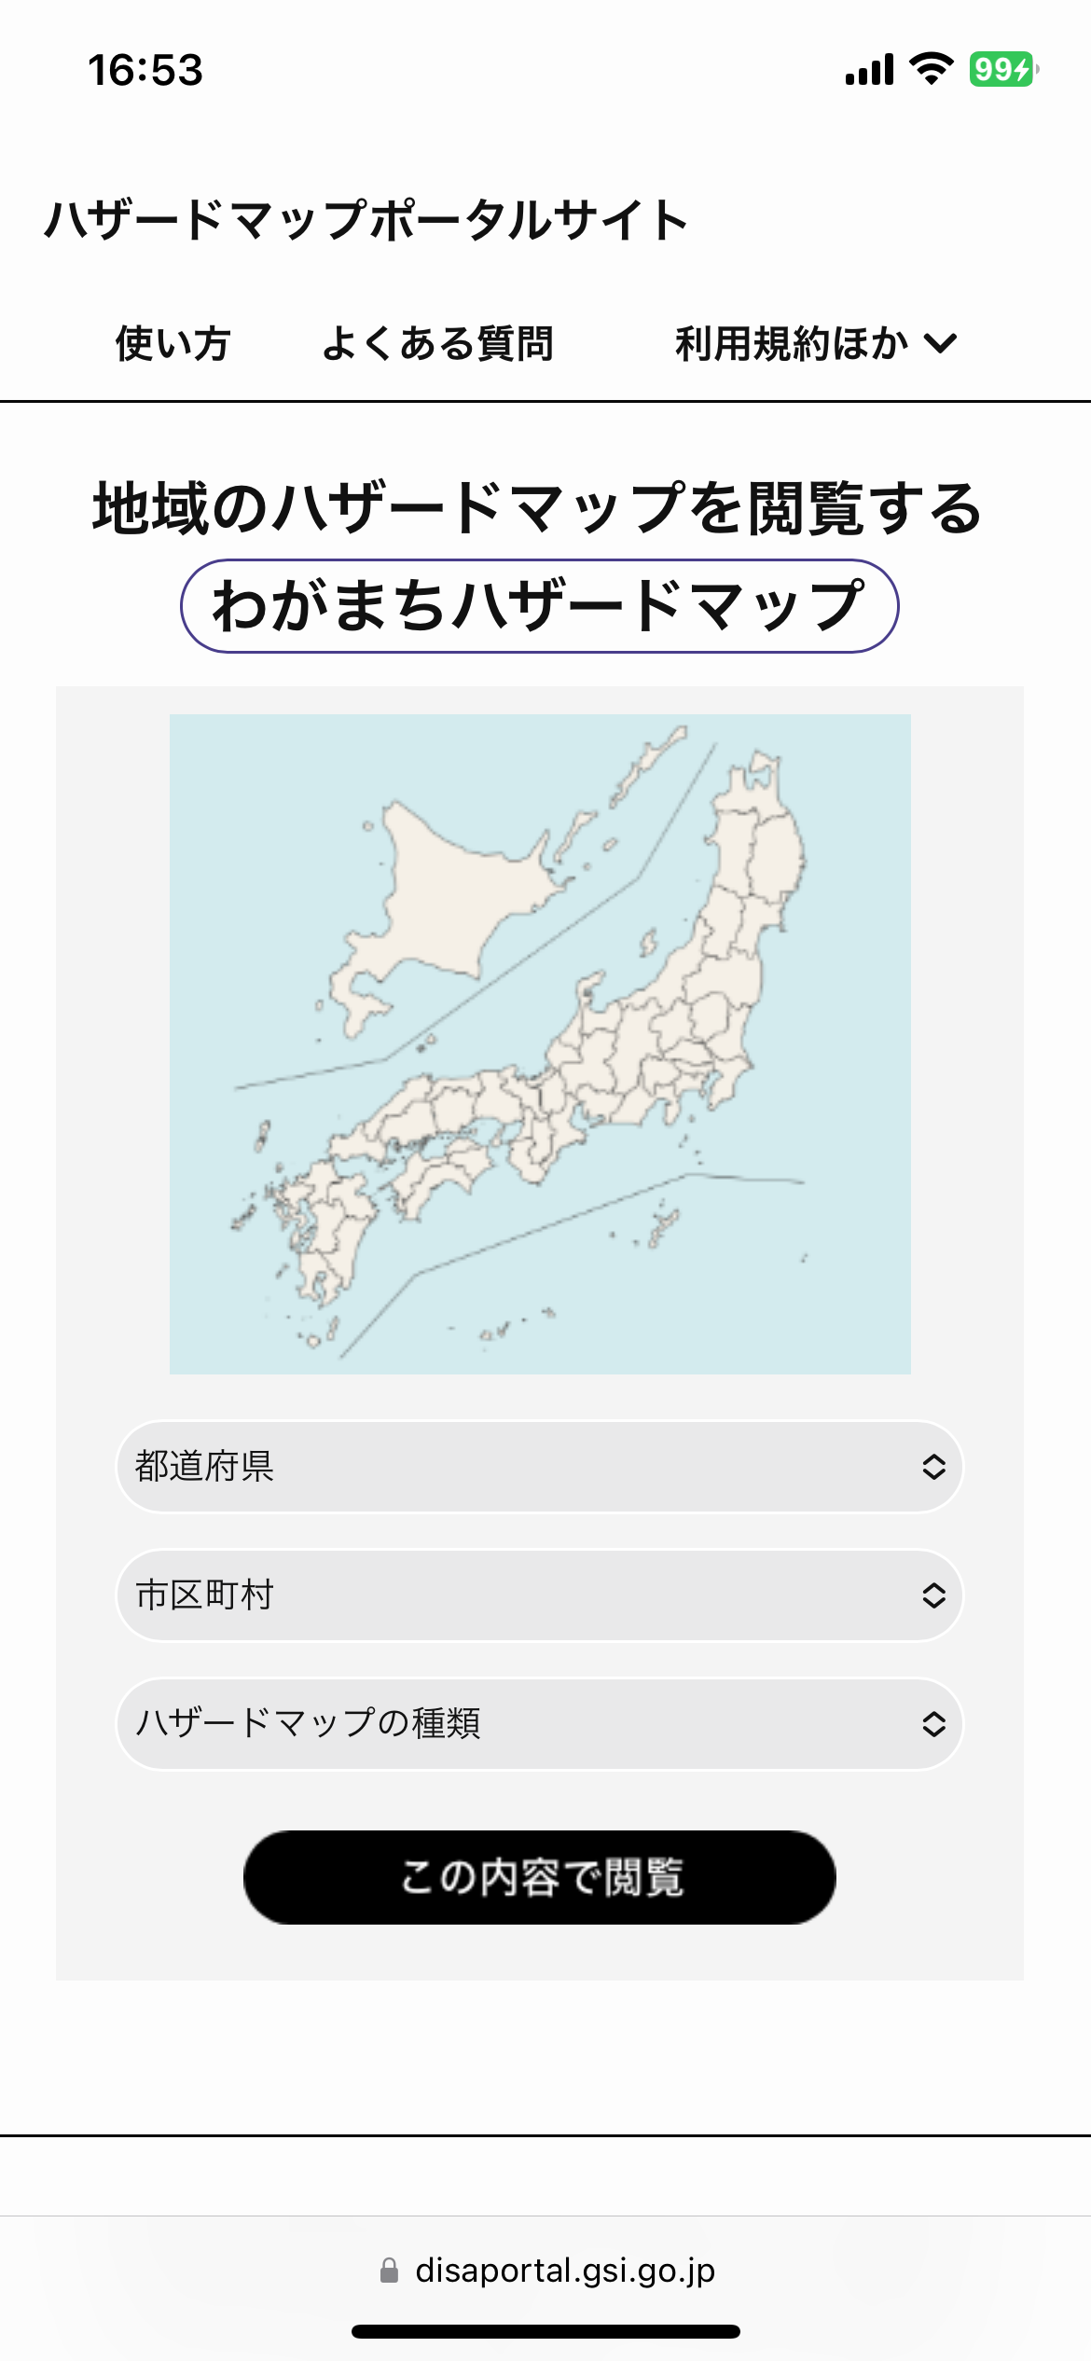
わがまちハザードマップの使い方
3-B
わがまちハザードマップを使ってみましょう
災害種別・都道府県からさがす
❶
確認したい都道府県をダブルタップし
選択します
❷
確認したい市区町村をダブルタップし
選択します
❸
確認したいハザードマップの種別を
ダブルタップし選択します
❹
「この内容で閲覧」をダブルタップします

Slide 19
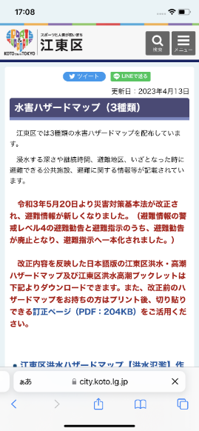
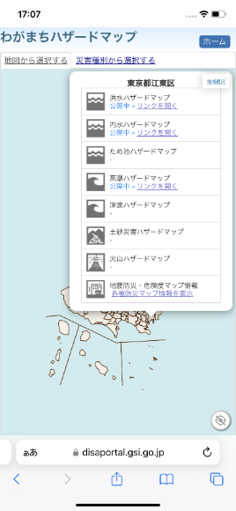
わがまちハザードマップの使い方
3-B
別の市区町村のハザードマップも閲覧する方法
A.該当のハザードマップがある場合
❺-A
市区町村のハザードマップが
表示されます
B.該当のハザードマップがない場合
❺-B
市区町村が公開しているハザードマップが一覧で表示されます
❻-B
見たいハザードマップの「リンクを開く」をダブルタップすると表示されます
❺-A
❺-B
❻-B

Slide 20
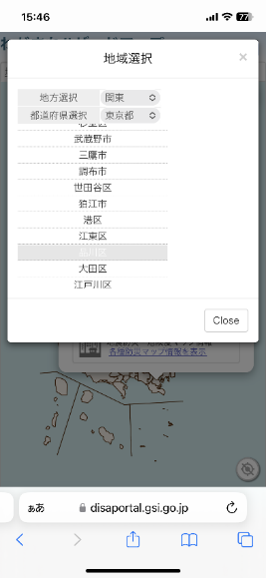
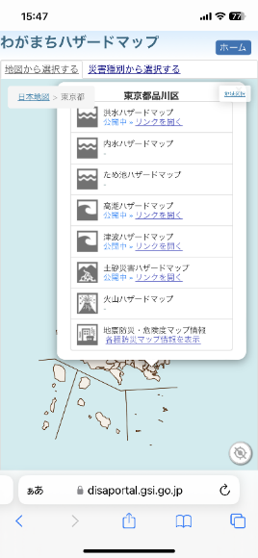
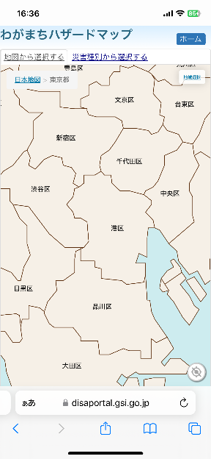
わがまちハザードマップの使い方
3-B
別の市区町村のハザードマップも閲覧する方法
❶
画面右上の「地域選択」を
ダブルタップ
❷
確認したい別地域を
ダブルタップ
❸
ハザードマップが一覧で
表示されます
❹
地図から直接地域をダブルタップすることでも一覧を表示可能

Slide 21
ハザードマップポータルサイトの活用方法
3-C
重ねるハザードマップとわがまちハザードマップを連携して活用してみよう
❶
重ねるハザードマップで災害リスク情報が表示された画面で青文字をダブルタップ
❷
わがまちハザードマップに移動するので、確認したいハザードマップの「リンクを開く」をダブルタップ
❸
市区町村のハザードマップが表示されます

Slide 22
よくある質問
3-D
質問1.「重ねるハザードマップ」に掲載しているデータの配信はしていますか。
回答.「重ねるハザードマップ」で使用しているデータの配信については
ハザードマップポータルサイトのトップページから
“利用規約ほか→オープンデータ配信”をご覧ください。
質問2.表示がうまくいかない・機能が動作しない。
回答.重ねるハザードマップの機能が正しく表示されない場合、ブラウザのキャッシュを削除することで解消する可能性があります。
キャッシュの削除でも問題が解決しない場合、お手数ですが、不具合の詳細についてお問い合わせフォームよりご連絡いただけますと幸いです。
お問い合わせの際は、正しく表示されない場所（経緯度や住所）と災害リスク情報、もしくは画面のURL欄をコピーしてお知らせいただけますと、調査の参考となります。

Slide 23
問い合わせ先
3-E
ハザードマップポータルサイト
https://disaportal.gsi.go.jp/index.html
国土交通省 水管理・国土保全局 防災課
〒100-8918 東京都千代田区霞が関2-1-3
(代表電話) 03-5253-8111
国土交通省 国土地理院 応用地理部 地理情報処理課
〒305-0811 茨城県つくば市北郷1番
(代表電話) 029-864-1111

